Slide 1
ΣΑΕΚ ΤΡΙΠΟΛΗΣ Ειδικότητα:ΤΕΧΝΙΚΟΣ ΔΑΣΙΚΗΣ ΠΡΟΣΤΑΣΙΑΣ
Μάθημα: Πρακτική Εφαρμογή στην ειδικότητα.
Εκπαιδευτής: Αναστάσιος Ξύδης Γεωπόνος ΤΕ ΜΒΑ Υποψ Διδάκτορας Πανεπιστημίου Πελοποννήσου

Slide 2
Τίτλος
Χαρτογραφία, Γεωαναφορά, Τηλεπισκόπηση και Φωτοερμηνεία
Εφαρμογές στη Δασική Διαχείριση

Slide 3
Στόχοι Μαθήματος
Κατανόηση βασικών εννοιών GIS
Αναγνώριση τοπογραφικών χαρτών
Εισαγωγή στην τηλεπισκόπηση
Εφαρμογές σε δασικές πυρκαγιές

Slide 4
Τι είναι Χαρτογραφία
Επιστήμη δημιουργίας χαρτών
Οπτική αναπαράσταση γεωγραφικών δεδομένων
Χρήση σε περιβαλλοντική διαχείριση

Slide 5
Τύποι Χαρτών
Τοπογραφικοί
Θεματικοί
Δασικοί
Χάρτες χρήσεων γης

Slide 6
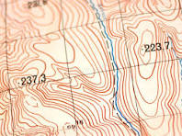
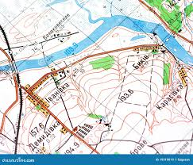
Τοπογραφικός Χάρτης
Παρουσιάζει μορφολογία εδάφους
Υψομετρικές καμπύλες
Δρόμους και ποτάμια

Slide 7
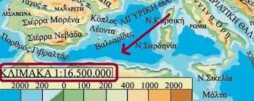
Κλίμακα Χάρτη
1:50.000
1 cm στον χάρτη = 500 m στο έδαφος
Χρήση για μέτρηση αποστάσεων

Slide 8
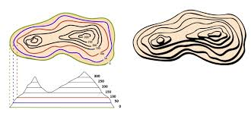
Υψομετρικές Καμπύλες
Γραμμές ίδιου υψομέτρου
Πυκνές γραμμές = απότομη κλίση
Αραιές γραμμές = επίπεδο έδαφος

Slide 9
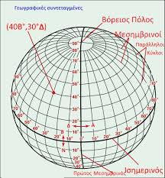
Γεωγραφικές Συντεταγμένες
Σύστημα εντοπισμού σημείων στη Γη
Γεωγραφικό πλάτος και μήκος

Slide 10
Εισαγωγή στα GIS
Συστήματα διαχείρισης χωρικών δεδομένων
Ανάλυση και απεικόνιση γεωγραφικών πληροφοριών

Slide 11
Δεδομένα GIS
Raster (εικόνες)
Vector (σημεία, γραμμές, πολύγωνα)

Slide 12
Παράδειγμα Raster
Δορυφορική εικόνα ή αεροφωτογραφία

Slide 13
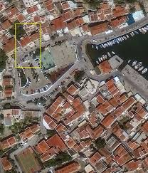
Παράδειγμα Vector
Σημεία: πόλεις
Γραμμές: δρόμοι
Πολύγωνα: δάση

Slide 14
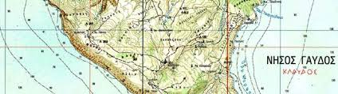
Γεωαναφορά
Τοποθέτηση εικόνας σε πραγματικές συντεταγμένες

Slide 15
Βήματα Γεωαναφοράς
Εισαγωγή εικόνας
Επιλογή σημείων
Μετασχηματισμός

Slide 16
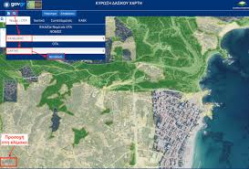
Ψηφιοποίηση
Μετατροπή χαρτών σε ψηφιακά δεδομένα

Slide 17
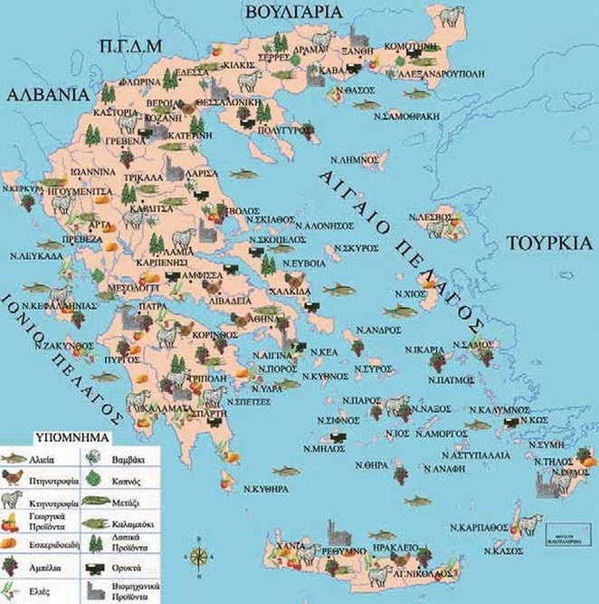
Θεματικοί Χάρτες
Παρουσιάζουν συγκεκριμένη πληροφορία
π.χ. βλάστηση ή πυρκαγιές

Slide 18
Τηλεπισκόπηση
Συλλογή πληροφοριών από απόσταση

Slide 19
Πηγές Τηλεπισκόπησης
Δορυφόροι
Αεροσκάφη
Drones

Slide 20
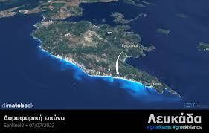
Δορυφορικές Εικόνες
Παρακολούθηση αλλαγών στο περιβάλλον

Slide 21
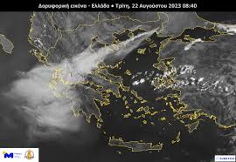
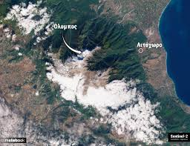
Εφαρμογές στη Δασοπονία
Ανίχνευση πυρκαγιών
Παρακολούθηση βλάστησης

Slide 22
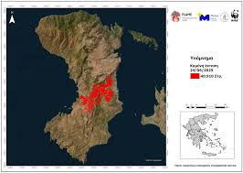
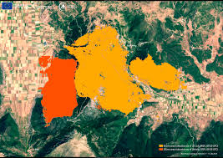
Καμένη Έκταση
Χαρτογράφηση μετά από πυρκαγιά

Slide 23
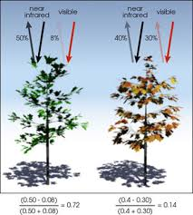
Δείκτης Βλάστησης NDVI
Δείκτης υγείας φυτών

Slide 24
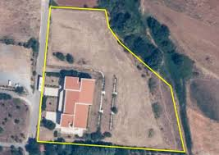
Φωτοερμηνεία
Ανάλυση αεροφωτογραφιών

Slide 25
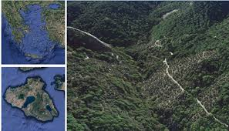
Στερεοσκοπία
Παρατήρηση εικόνων σε 3D

Slide 26
Εργαστήριο GIS 1
Αναγνώριση τοπογραφικού χάρτη

Slide 27
Εργαστήριο GIS 2
Γεωαναφορά εικόνας

Slide 28
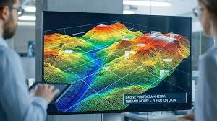
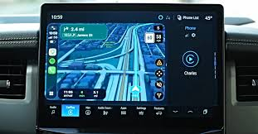
Εργαστήριο GIS 3
Ψηφιοποίηση δασικής περιοχής

Slide 29
Συμπεράσματα
GIS και τηλεπισκόπηση είναι βασικά εργαλεία περιβαλλοντικής διαχείρισης

